Slide 1

MODUL 2: Standardi pristupačnosti, smernice i primeri dobre prakse
PROGRAM OBUKE ZA PRISTUPAČNI KULTURNI TURIZAM – OBUKA ZA TRENERE
PROJEKAT: TACT – OBUKA ZA PRISTUPAČNI KULTURNI TURIZAM
Finansirano od strane Evropske unije. Izneti stavovi i mišljenja predstavljaju isključivo stavove autora i ne moraju nužno odražavati stavove Evropske unije ili Fondacije Tempus. Ni Evropska unija ni Fondacija Tempus ne mogu se smatrati odgovornim za njihov sadržaj.

Slide 2
Ciljevi učenja
Do kraja Modula 2, učesnici će biti u mogućnosti da :
  identifikuju i objasne ključne međunarodne i evropske politike koje podstiču pristupačnost u turizmu i oblasti kulturnog nasleđa, uključujući Konvenciju Ujedinjenih nacija o pravima osoba sa invaliditetom i glavne direktive ili inicijative Evropske unije (npr. Evropski akt o pristupačnosti, Direktivu o pristupačnosti veb-sadržaja).
  navedu ključne smernice za pristupačnost i uporede primere dobre prakse u pristupačnoj implementaciji u različitim turističkim okruženjima
  razumeju kako da tumače i primenjuju standarde i smernice (kao što su standard pristupačnosti ISO 21902: „Pristupačni turizam za sve“, nacionalni standardi ili kriterijumi za sertifikaciju pristupačnosti u turizmu) u praktičnom radu.
  upoznaju se sa konceptom procene pristupačnosti u odnosu na standarde, kao pripremom za Modul 3, kroz razumevanje kako standardi i kontrolne liste predstavljaju osnovu procesa procene (audita) pristupačnosti..

Slide 3
Ključne međunarodne politike
Konvencija Ujedinjenih nacija o pravima osoba sa invaliditetom
  Član 32 Konvencije izričito poziva da se ciljevi Konvencije promovišu u okviru međunarodne saradnje.
  Pravo na učešće u turizmu izričito je garantovano članom 30
Evropski okviri za prava osoba sa invaliditetom
  Evropski akt o pristupačnosti
  Strategija za prava osoba sa invaliditetom 2021–2030
  • AccessibleEU
Direktiva o pristupačnosti veb-sadržaja
Nacionalni zakoni i građevinski propisi
Ciljevi održivog razvoja za osobe sa invaliditetom

Slide 4
Ciljevi održivog razvoja za osobe sa invaliditetom
1. Iskorenjivanje siromaštva i gladi za sve osobe sa invaliditetom (> SDGs 1+2) | 2. Obezbeđivanje zdravog života i unapređenje dobrobiti osoba sa invaliditetom (> SDG 3) | 3. Omogućavanje pristupa uslugama seksualnog i reproduktivnog zdravlja i ostvarivanju reproduktivnih prava za osobe sa invaliditetom (> SDGs 3+5)
4. Obezbeđivanje inkluzivnog i pravičnog kvalitetnog obrazovanja (> SDG 4) | 5. Postizanje rodne ravnopravnosti i osnaživanje svih žena i devojčica sa invaliditetom (> SDG 5) | 6. Obezbeđivanje dostupnosti vode i sanitarnih uslova za osobe sa invaliditetom (> SDG 6)
7. Obezbeđivanje pristupa energiji za osobe sa invaliditetom (> SDG 7) | 8. Promovisanje pune i produktivne zaposlenosti i dostojanstvenog rada za osobe sa invaliditetom (> SDG 9) | 9. Povećanje pristupa informaciono-komunikacionim tehnologijama za osobe sa invaliditetom (> SDG 9)
10. Smanjenje nejednakosti (>SDG 10) | 11. Stvaranje inkluzivnih i održivih gradova i naselja za osobe sa invaliditetom (> SDG 11) | 12. Unapređenje otpornosti osoba sa invaliditetom i smanjenje njihove ranjivosti na klimatski uslovljene opasnosti i druge krizne situacije i katastrofe (> SDG 1, 11+13)
13. Promovisanje mirnih i inkluzivnih društava radi održivog razvoja, obezbeđivanje pristupa pravdi za sve i izgradnja efikasnih, odgovornih i inkluzivnih institucija (> SDG 16) | 14. Prikupljanje i obezbeđivanje podataka, posebno podataka razvrstanih prema invaliditetu (> SDG 17)

Slide 5
Smernice i standardi pristupačnosti u turizmu – ključni principi
Inkluzija i jednakost. Turizam treba da bude pristupačan i prijatan za osobe različitih sposobnosti, uzrasta i potreba, bez segregacije ili posebnog tretmana kad god je to moguće.
Univerzalni dizajn. Okruženje, usluge i informacije treba od početka osmisliti tako da odgovaraju što većem broju ljudi, umesto da se naknadno prilagođavaju pojedinim grupama.
Samostalnost i dostojanstvo. Pristupačnost treba da omogući ljudima da se kreću, odlučuju i učestvuju samostalno, uz pomoć koja se pruža sa poštovanjem kada je potrebna.
Informacije i transparentnost. Tačne, jasne i pristupačne informacije su od suštinskog značaja. Mnoge prepreke pristupu nastaju zbog neizvesnosti, a ne zbog fizičkih prepreka.
Sagledavanje celokupnog korisničkog iskustva. Pristupačnost je efikasna samo kada se posmatra celokupno iskustvo posetioca – od planiranja i rezervacije do dolaska, boravka i odlaska.

Slide 6
Značajni standardi i smernice pristupačnosti
Univerzalni dizajn i dizajn za sve
EN 17210:2021. Pristupačnost i upotrebljivost izgrađenog okruženja – funkcionalni zahtevi
ISO standardi
  ISO 21542: Izgradnja objekata – pristupačnost i upotrebljivost izgrađenog okruženja.
  ISO 7001: Simboli za javno informisanje.
  ISO 7010: Grafički simboli – bezbednosne boje i bezbednosni znakovi.
  ISO 9241 serija (Ergonomija interakcije čoveka i sistema). ISO 17100 (Usluge prevođenja).
Smernice za pristupačnost veb-sadržaja (WCAG)
Drugi tehnički standardi
Kontrolne liste pristupačnosti i kriterijumi za sertifikaciju

Slide 7
ISO 21902:2021 – Pristupačni turizam za sve
Pruža zahteve i preporuke koje mogu primenjivati:
  javne institucije i organizacije za upravljanje destinacijama
  turistička preduzeća i pružaoci usluga
  kulturne, prirodne i atrakcije kulturnog nasleđa
  usluge prevoza i mobilnosti
  prateće usluge, kao što su informativni centri i platforme za rezervaciju

Slide 8
Značaj standarda ISO 21902
Pruža alate za:
  izbegavanje svih vrsta prepreka u pristupu za turiste i lokalno stanovništvo
  očuvanje integriteta lanca vrednosti u turizmu
  podizanje svesti u široj javnosti
  obuku turističkih službenika i stručnjaka
  analizu ponude konkurenata i bolje razumevanje tržišta
  sticanje znanja o prednostima i poslovnim mogućnostima koje pruža pristupačni turizam
  optimizovanje usluge korisnicima u turističko-informativnim centrima i lokalitetima kulturnog nasleđa
  unapređenje razvoja proizvoda i marketinga, kao i interpretacije i prezentacije sadržaja
  pružanje kvalitetnih i pristupačnih iskustava
  kreiranje ekonomskih i fiskalnih podsticaja za kompanije radi uvođenja pristupačnosti
  ostvarivanje ušteda pri unapređenjima i koordinaciji zahvaljujući uključivanju pristupačnosti u planiranje

Slide 9
ISO 21902 - Oblasti delovanja
I. PROCENA PRISTUPAČNOSTI
  analiza potreba za pristupačnošću;
  prikupljanje znanja o ponašanju posetilaca, specifičnim zahtevima za pristup, kao i o demografskim i socioekonomskim karakteristikama ciljne publike;
  pružanje informacija o pristupačnosti određenog kulturnog sadržaja.
II. PODIZANJE SVESTI I OBUKA
  obezbeđivanje da donosioci odluka, upravljači kulturnim nasleđem, stručnjaci i osoblje podrške razumeju što širi spektar zahteva u oblasti pristupačnosti;
  sticanje veština za pružanje pomoći i podrške posetiocima.

Slide 10
ISO 21902 – Oblasti delovanja
III. UKLANJANJE PREPREKA
  obezbeđivanje da donosioci odluka, upravljači kulturnim nasleđem, stručnjaci i osoblje podrške razumeju što širi spektar zahteva u oblasti pristupačnosti;
  sticanje veština za pružanje pomoći i podrške posetiocima.
IV. ZAJEDNIČKI PROSTORI
  obezbeđivanje zajedničkih prostora i ruta koje posetioci koriste za kretanje ili boravak, kako bi mogli da pristupe i koriste sve sadržaje namenjene javnoj upotrebi;
  obezbeđivanje visokog kvaliteta usluge u zajedničkim prostorima za sve posetioce, sa invaliditetom ili bez njega.

Slide 11
ISO 21902 – Oblasti delovanja
V. LOKALITETI KULTURNOG NASLEĐA, SPOMENICI I ISTORIJSKA PODRUČJA
  Ovi elementi često predstavljaju osnovu kulturnog identiteta destinacije, a unapređenje pristupačnosti doprinosi njihovoj funkcionalnosti i korišćenju;
  Može se razmotriti širok spektar rešenja za pristupačnost uz primenu principa zaštite kulturnog nasleđa.
VI. MUZEJI I IZLOŽBENI PROSTORI
  Muzeji, galerije i izložbeni prostori privlače veliki broj lokalnih posetilaca i turista;
  Postoji širok spektar rešenja za unapređenje pristupačnosti njihovih objekata, usluga i sadržaja kako bi se stvorilo zanimljivije i pristupačnije iskustvo za posetioce.

Slide 12
ISO 21902 – Oblasti delovanja
VII. KULTURNI DOGAĐAJI I IZVOĐAČKI PROSTORI
  Koncerti, pozorišne predstave, opera, plesni nastupi, bioskop i širok spektar kulturnih događaja takođe mogu biti pristupačni;
  Izazov je kako unaprediti pristupačnost fizičkog okruženja (materijalni aspekti) i specifičnog programskog sadržaja (nematerijalni aspekti).
VIII. KREIRANJE ISKUSTAVA U KULTURNOM TURIZMU
  Kreiranje kvalitetnih, autentičnih, zanimljivih i inkluzivnih iskustava kulturnog turizma za sve, uz poštovanje principa univerzalnog dizajna;
  Saradnja sa stručnjacima za kulturni turizam, turističkim vodičima i agencijama radi upoznavanja sa novim pristupačnim iskustvima.

Slide 13
ISO 21902 – Oblasti delovanja
IX. INFORMACIJE, KOMUNIKACIJA I INTERPRETACIJA
  razvoj kanala i medijskih platformi koje pružaju informacije o karakteristikama pristupačnosti, ciljnim grupama i sadržaju;
  kreiranje inovativnih interpretativnih sadržaja u saradnji sa krajnjim korisnicima, drugim kulturnim institucijama i stručnjacima.
X. INSTITUCIONALNE POLITIKE
  uspostavljanje organizacione ili institucionalne vizije i javnog opredeljenja kako bi se omogućio pristup kulturi svim ljudima;
  formalizovanje institucionalne podrške sistemskom delovanju radi unapređenja pristupačnosti; razvoj skupa aktivnosti zasnovanih na usaglašenim ciljevima.

Slide 14
ISO 21902 – Oblasti delovanja
XI. INKLUZIJA NA TRŽIŠTU RADA
  uspostavljanje dostojanstvenih uslova rada, ekonomske nezavisnosti i mogućnosti za lični razvoj kroz zapošljavanje u ekosistemu kulturnog turizma;
  posmatranje inkluzije na tržištu rada kao prava i razvojne prednosti, a ne kao humanitarnog pristupa ili zakonske obaveze.

Slide 15
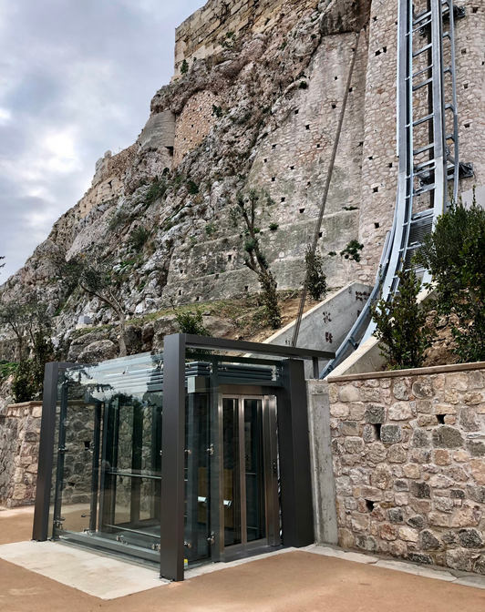
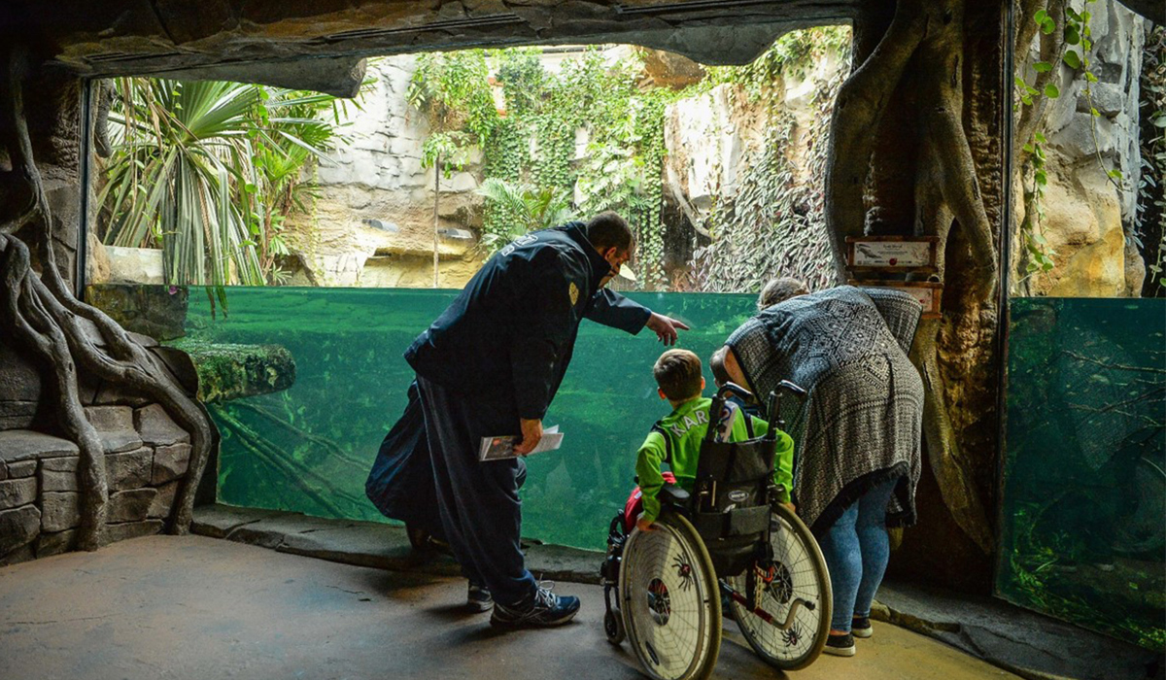
Primeri iz prakse
Akropolis, Atina
Zoološki vrt u Česteru

Slide 16
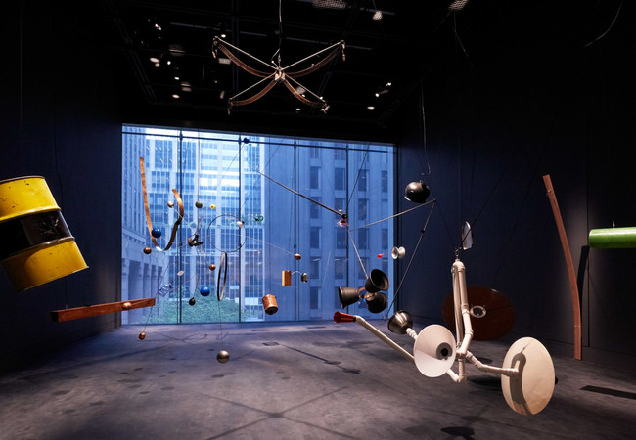
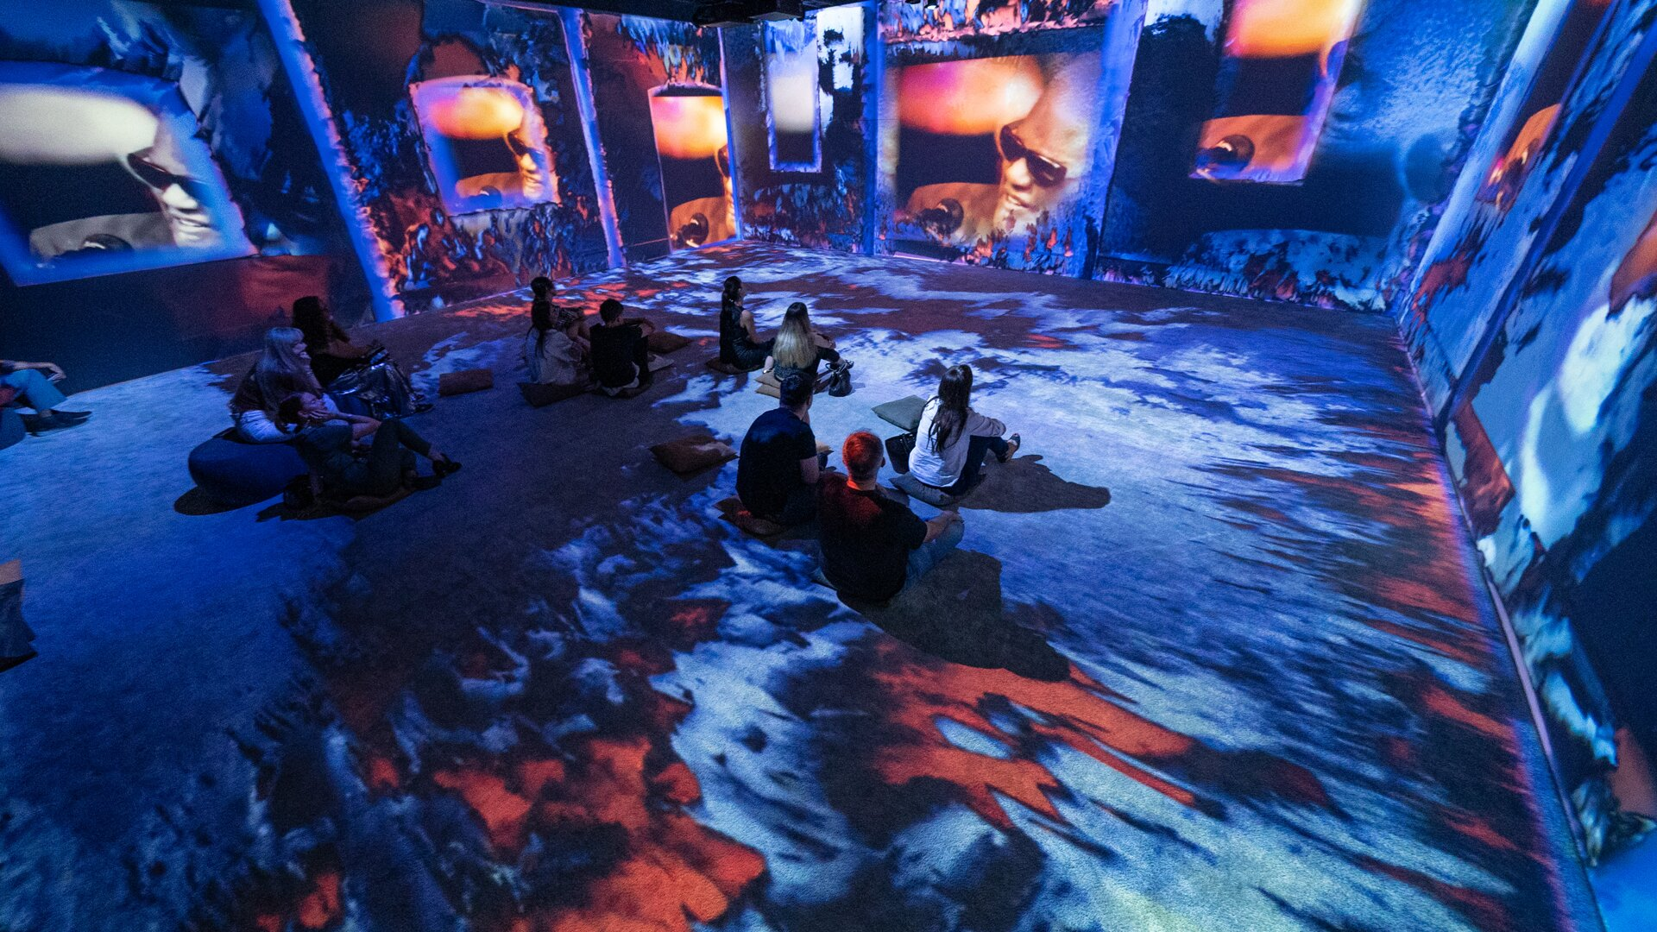
Primeri iz prakse
Muzej moderne umetnosti u Njujorku
“Umetnost sa invaliditetom” izložba u Sofiji

Slide 17
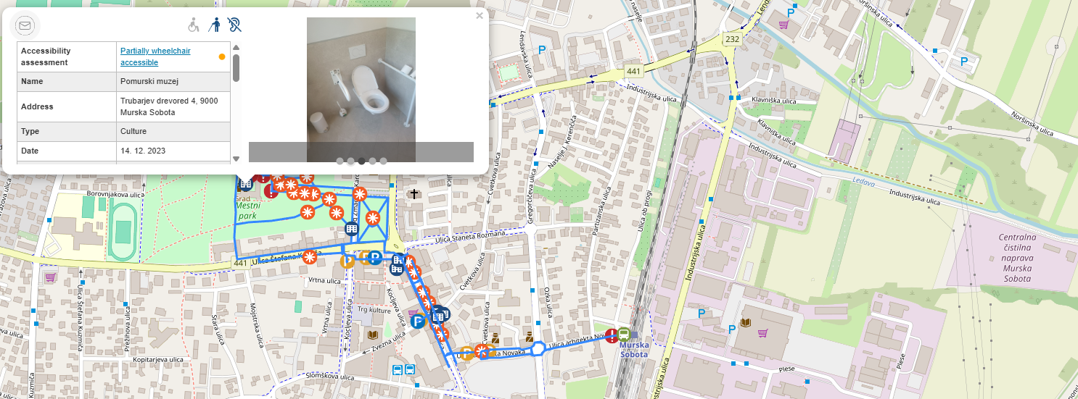
Primeri iz prakse
The Web Accessibility Viewer (WAV), Slovenija

Slide 18
Primena standarda u praksi – od smernica do procene pristupačnosti
Kada sprovodite procenu pristupačnosti nekog lokaliteta ili objekta, u suštini procenjujete u kojoj meri on ispunjava kriterijume definisane standardima ili primerima dobre prakse.
Praktičan savet: Nemojte brinuti o tome da zapamtite svaki broj ili svako pravilo.
Razmislite o sopstvenoj instituciji ili lokalitetu koji poznajete. Koje standarde ili propise u oblasti pristupačnosti smatrate da vaša organizacija već ispunjava i šta nedostaje?

Slide 19
Ključne poruke
Pristupačnost u turizmu zasniva se na nizu međunarodnih obaveza i zakonskih okvira koji pristupačnost definišu kao pravo i obavezu.
Evropski akt o pristupačnosti i Direktiva o pristupačnosti veb-sadržaja uspostavili su konkretne obaveze za sektor putovanja i kulture u oblastima pristupačnosti veb-sajtova, sistema prodaje karata i usluga prevoza.
Filozofija univerzalnog dizajna pruža i teorijski okvir i praktične smernice za oblikovanje proizvoda i okruženja koje mogu koristiti svi.
Postoje posebni standardi pristupačnosti (na primer, ISO 21902 za pristupačni turizam), zajedno sa brojnim smernicama i kontrolnim listama koje pristupačnost prevode u konkretne kriterijume procene.
Učite iz primera dobre prakse i studija slučaja koje na konkretan način pokazuju kako se standardi kreativno primenjuju u različitim kontekstima (muzeji, lokaliteti kulturnog nasleđa, digitalne platforme).

Slide 20
HVALA!
Da li imate neka pitanja?
Šta vam je bilo novo ili iznenađujuće?

